Slide 1
Chapter II. Standardization

Slide 2
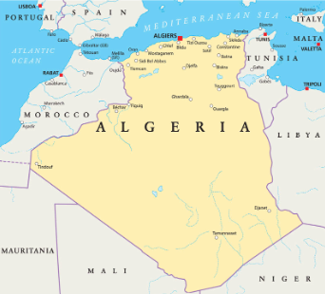

II.1 Standardization bodies
The standardization process takes place at several levels, national, European, international.
At the national level, we have: the Algerian National Institute of industrial property (INAPI).
تتم عملية التقييس على عدة مستويات، وطنية وأوروبية ودولية.
على المستوى الوطني لدينا: المعهد الجزائري للتقييس IANOR.
Institut Algérien de Normalisation
Algerian Institute of Standardization

Slide 3
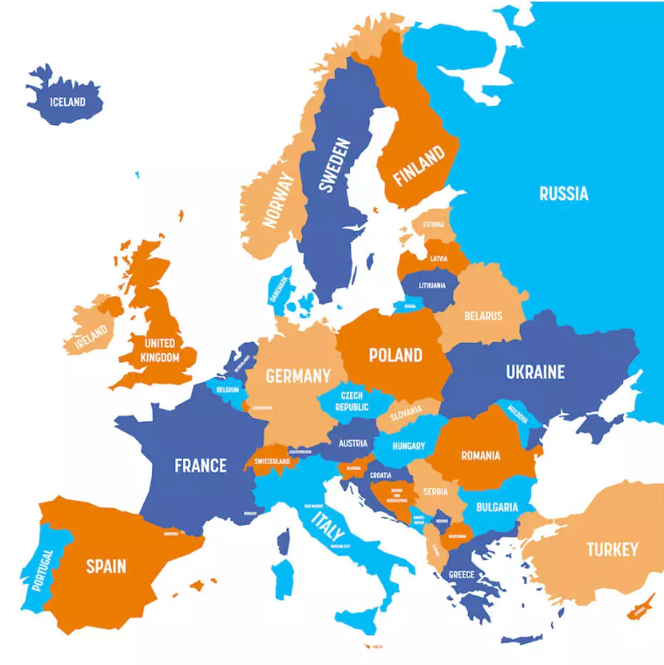



II.1 Standardization bodies
At the European level, we have :
• The European Union of normalisation (Commute Européenne de Normalisation) => CEN .
• The European Committee for Electrotechnical Standards (CENELEC).
• French Standardization Association (AFNOR)
على المستوى الأوروبي لدينا :
• الاتحاد الأوروبي للتقييس (CEN).
• اللجنة الأوروبية للمعايير الكهروتقنية (CENELEC).
• جمعية التقييس الفرنسية (AFNOR)

Slide 4




II.1 Standardization bodies
At the international level, we have:
International organization of standardization (ISO).
American society for the testing of materials (ASTMD).
British standard institute (BSI).
على المستوى الدولي لدينا:
• المنظمة الدولية للتقييس (ISO).
• الجمعية الأمريكية لاختبار المواد (ASTMD).
• المعهد البريطاني للمعايير (BSI).

Slide 5
II.1.1 International Organization for Standardization (ISO)
It is a global, non-governmental network that includes a group of national institutes from more than 165 countries. It was founded in 1947 and has so far published more than 16,500 standards.
ISO is developing itself with the participation of the majority of members, where each member has the right to accept or reject the proposal according to his own interests.
Once the technical committee agrees on a specific standard (and studies its validity and applicability), it presents it to its constituent organizations.
هي شبكة عالمية غير حكومية تضم مجموعة من المعاهد الوطنية من أكثر من 165 دولة. تأسست عام 1947 وقد نشرت حتى الآن أكثر من 16500 معيار.
تعمل الأيزو على تطوير نفسها بمشاركة أغلبية الأعضاء، حيث يحق لكل عضو قبول الاقتراح أو رفضه حسب اهتماماته.
بمجرد موافقة اللجنة الفنية على معيار محدد (ودراسة صلاحيته وقابلية تطبيقه)، تقوم بعرضه على المنظمات المكونة لها.

Slide 6

II.1.1 International Organization for Standardization (ISO)
There is a mandatory review of standards every 5 years to keep them up to date with technological developments. For this purpose, ISO includes about 3,000 technical groups and 50,000 experts, and in order for a specific standard to be accepted, 75% of the organizations and bodies that make up ISO must agree.
The headquarters of this organization is located in Geneva, Switzerland. Although ISO defines itself as a non-governmental organization, its ability to set standards that are usually transformed into laws either through treaties or national standards makes it stronger than most non-governmental organizations.
هناك مراجعة إلزامية للمعايير كل 5 سنوات لإبقائها مواكبه للتطورات التكنولوجية. ولهذا الغرض، تضم الأيزو حوالي 3000 مجموعة فنية و50000 خبير، ومن أجل قبول معيار محدد، يجب أن توافق 75% من المنظمات والهيئات التي تتألف منها الأيزو لكي يعتمد المعيار.
يكمن مقر هذه المنظمة في جنيف، سويسرا. بالرغم من أن الأيسو تعرف عن نفسها كمنظمة غير حكومية، ولكن قدرتها على وضع المعايير التي تتحول عادة إلى قوانين اما عن طريق المعاهدات أو المعايير القومية تجعلها أكثر قوة من معظم المنظمات غير الحكومية.

Slide 7
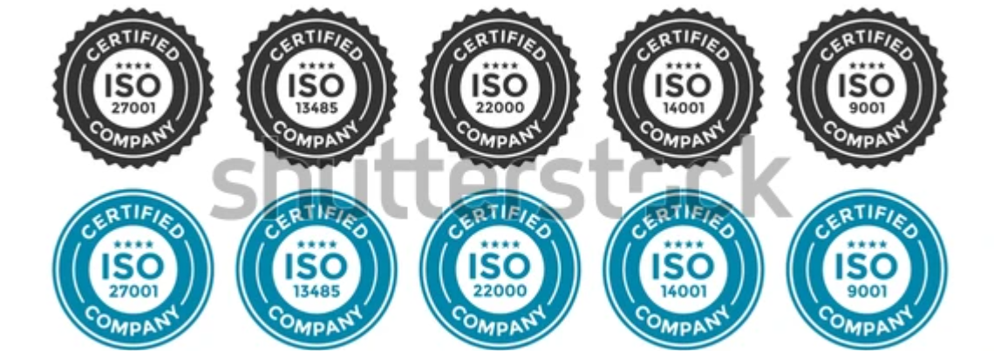

II.1.1 International Organization for Standardization (ISO)

Slide 8
II.1.1 International Organization for Standardization (ISO)
ISO 9001 is an international standard that specifies requirements for a quality management system (QMS). It is part of the ISO 9000 family of standards and is designed to help organizations ensure they meet the needs of customers and other stakeholders while meeting statutory and regulatory requirements related to a product or service.
ISO 9001 هو معيار دولي يحدد متطلبات نظام إدارة الجودة (QMS). وهو جزء من مجموعة معايير ISO 9000 وهو مصمم لمساعدة المؤسسات على ضمان تلبية احتياجات العملاء وأصحاب المصلحة الآخرين مع تلبية المتطلبات القانونية والتنظيمية المتعلقة بالمنتج أو الخدمة.
ISO 14001 is an international standard that outlines the requirements for an effective environmental management system (EMS). It is part of the ISO 14000 family of standards and is designed to help organizations improve their environmental performance through more efficient use of resources and reduction of waste.
ISO 14001هو معيار دولي يحدد متطلبات نظام الإدارة البيئية الفعال (EMS) وهو جزء من مجموعة معايير ISO 14000 وهو مصمم لمساعدة المؤسسات على تحسين أدائها البيئي من خلال الاستخدام الأكثر كفاءة للموارد وتقليل النفايات.
ISO 80000 is an international standard that provides a set of guidelines for the use of quantities and units in scientific and technical contexts. It aims to ensure consistency and clarity in the representation of measurements and data across various fields.
ISO 80000هو معيار دولي يوفر مجموعة من الإرشادات لاستخدام الكميات والوحدات في السياقات العلمية والتقنية. ويهدف إلى ضمان الاتساق والوضوح في تمثيل القياسات والبيانات في مختلف المجالات.

Slide 9
II.1.1 International Organization for Standardization (ISO)
=> How to make standards in ISO
Identification of needs
تحديد الاحتياجات
Validation and collective programming
التحقق من الصحة والبرمجة الجماعية
Writing a preliminary project
كتابة مشروع أولي
Consensus between interested parts
التوافق بين الأطراف المعنية

Slide 10
II.1.1 International Organization for Standardization (ISO)
Validation evidentiary investigation
التحقق من صحة الأدلة التحقيق
Approval by the DG of the standardization body (ISO)
موافقة المدير العام لهيئة التقييس (ISO)
Publication of the approved standard
نشر المعيار المعتمد

Slide 11

II.1.2 The Food and Agriculture Organization (FAO)
It is a United Nations organization established in 1943, consisting of 190 countries and located in Rome.
Its main mission is to combat world hunger by providing aid to developing countries for the purpose of ensuring good nutrition.
هي منظمة تابعة للأمم المتحدة تأسست عام 1943، وتتكون من 190 دولة ومقرها روما.
تتمثل مهمتها الرئيسية في مكافحة الجوع في العالم من خلال تقديم المساعدة إلى البلدان النامية بغرض ضمان التغذية الجيدة.

Slide 12
II.1.2 The Food and Agriculture Organization (FAO)
1-Eradication of Hunger, القضاء على الجوع
2-Food Security and Nutrition, الأمن الغذائي والتغذية,
3-Technical Assistance and Capacity Building, المساعدة الفنية و الإنشاءات،
5-Sustainable Agriculture, الزراعة المستدامة
8-Partnerships and Collaboration, الشراكات والتعاون،
4-Data Collection and Analysis, جمع البيانات وتحليلها،
6-Emergency Response, الاستجابة للطوارئ
7-Policy development, تطوير السياسات

Slide 13

II.1.3 World Health Organization (WHO)
It is an organization affiliated with the United Nations that was established in 1849.
It is an organization specialized in the health system and the provision of medicines, treatments and vaccines.
It also works to develop scientific research related to health.
Its functions also include setting health standards to ensure their effectiveness and evaluating the health status of most countries.
وهي منظمة تابعة للأمم المتحدة تأسست عام 1849.
وهي منظمة متخصصة في النظام الصحي وتوفير الأدوية والعلاجات واللقاحات.
كما تعمل على تطوير البحث العلمي المتعلق بالصحة.
وتشمل مهامها أيضًا وضع المعايير الصحية للتأكد من فعاليتها وتقييم الوضع الصحي في معظم الدول.

Slide 14
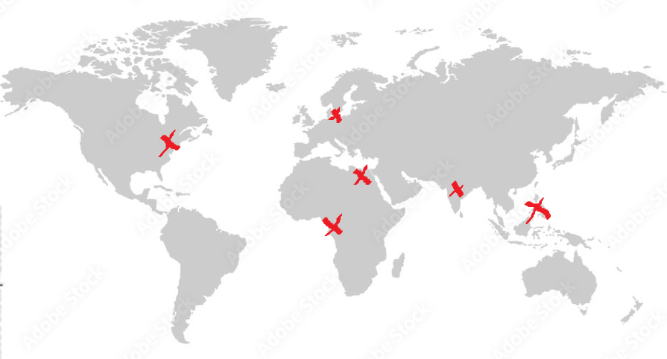
II.1.3 World Health Organization (WHO)
The World Health Organization (WHO) is headquartered in Geneva, Switzerland. It also has six regional offices around the world, which are located in:
Copenhagen, Denmark
Washington, D.C., United States
Cairo, Egypt
New Delhi, India
Brazzaville, Republic of the Congo
Manila, Philippines
Note: The World Health Organization is collaborating with the Food and Agriculture Organization to develop an international system called the Codex Alimentarius.
ملاحظة: تتعاون منظمة الصحة العالمية مع منظمة الأغذية والزراعة لتطوير نظام دولي يسمى الدستور الغذائي.

Slide 15

II.1.4 The Codex Alimentarius
A non-governmental institution operates jointly between FAO and WHO. It was established in 1963 and works to implement the nutritional and health standards agreed upon between the two organizations.
مؤسسة غير حكومية تعمل بالاشتراك بين منظمة الأغذية والزراعة ومنظمة الصحة العالمية. تأسست عام 1963 وتعمل على تطبيق المعايير الغذائية والصحية المتفق عليها بين المنظمتين.

Slide 16


II.1.5 French Standardization Association AFNOR
Since its establishment, AFNOR has developed a very large number of standards, some of which have been internationally adopted.
It also gives certificates of competence to institutions that respect the standards.
It was founded in 1926 and is primarily responsible for the French standardization system. It includes about 3,000 companies and institutions.

Slide 17
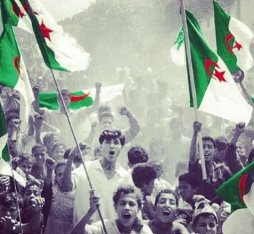
II.2 Standardization in Algeria
National Office for Industrial Property (ONPI)
National Center for Commercial Registry
1973
1998
National Institute for Standardization and Industrial Property
National Institute of Industrial Property (INAPI,IANOR)
1963
1986

Slide 18
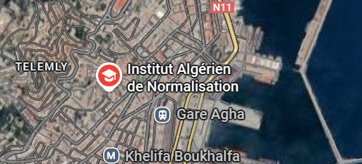
II.2.1 Algerian Institute for Standardization (IANOR)
It is a public institution of an industrial nature. It was established on February 21, 1998, pursuant to Executive Decree No. 98-69, and its functions were amended in 2011.
وهي مؤسسة عمومية ذات طبيعة صناعية. أنشئت في 21 فبراير 1998 بموجب المرسوم التنفيذي رقم 98-69، وتم تعديل مهامها سنة 2011.
Location: Institut Algérien de Normalisation 5, Rue Abou Hamou Moussa – Alger

Slide 19
II.2.1 Algerian Institute for Standardization (IANOR)
The Algerian Institute of Standardization undertakes the following tasks:
2/ Coordinating all standardization work with various social partners
تنسيق جميع أعمال التقييس مع مختلف الشركاء الاجتماعيين
4/ Obtaining licenses to use trademarks.
الحصول على تراخيص استخدام العلامات التجارية
1/ Developing, publishing and disseminating Algerian standard specifications. تطوير ونشر وتعميم المواصفات القياسية الجزائرية
3/ Approval of marks conforming to Algerian standard specifications
المصادقة على العلامات المطابقة للمواصفات القياسية الجزائرية

Slide 20
II.2.1 Algerian Institute for Standardization (IANOR)
Note: IANOR is evaluated by its ability to continually evaluate competitive services and products.
6/ Create and reduce documentation related to standardization.
إنشاء وتقليل الوثائق المتعلقة بالتوحيد القياسي
ملاحظة: يتم تقييم IANOR من خلال قدرتها على التقييم المستمر للخدمات والمنتجات التنافسية.
7/ Implementing international agreements in the field of standardization, especially those to which Algeria is a party.
- تنفيذ الاتفاقيات الدولية في مجال التقييس وخاصة تلك التي تكون الجزائر طرفا فيها.
5/ Encouraging research and conducting tests in Algeria to set the necessary standards
تشجيع البحث وإجراء الاختبارات في الجزائر لوضع المعايير اللازمة

Slide 21
II.2.2 IANOR’s management policy
• Establish a listening and information dissemination system capable of ensuring customer requirements.
إنشاء نظام استماع ونشر معلومات قادر على ضمان متطلبات العملاء.
•Meet customer requirements through services that meet their expectations.
تلبية متطلبات العملاء من خلال الخدمات التي تلبي توقعاتهم.
• Participate in consumer protection by approving and issuing certificates for products.
المشاركة في حماية المستهلك من خلال اعتماد وإصدار الشهادات للمنتجات.
• Enhancing confidence in standards by involving all parties in their development.
تعزيز الثقة في المعايير من خلال إشراك كافة الأطراف في تطويرها.
• Prevention of corruption.
الوقاية من الفساد

Slide 22
II.2.3 How to make a standards according to IANOR?
Step1: Proposal and identification of needs
اقتراح وتحديد الاحتياجات
Step 2: programming registration in the work program
البرمجة و تحديد برنامج العمل
Step 3: development and consensus of experts members of CNT
إجتماع اللجان الأعضاء: خبراء التطوير
CNT: Commutés Techniques Nationaux
توجد 69 لجنة وطنية تقنية في كل المجالات

Slide 23
II.2.3 How to make a standards according to IANOR?
Step 4: Public inquiry and national validation
التحقق العام و التثبيت على المستوى
Step 5: Approval of final draft of Algerian standards
الموافقة على الصيغة النهائية
Step 6: Publication and final distribution of the Algerian standards
النشر والتوزيع النهائي للمعايير الجزائرية

Slide 24
II.2.4 How to make a certificate a product according to IANOR?

Slide 25
II.2.5 IANOR’s commitment to ISO direction
• Commitment to applying agreed upon standards and standardizations in accordance with the country’s internal policy.
• It works to always be present at ISO meetings to benefit more from other experiences.
• الالتزام بتطبيق المعايير والمقاييس المتفق عليها وفقاً للسياسة الداخلية للدولة.
• تعمل على التواجد الدائم في اجتماعات الأيزو للاستفادة أكثر من الخبرات الأخرى.

Slide 26
II.2.6 IANOR’s goal
1
Making the Algerian standardization system more efficient.
جعل نظام التقييس الجزائري أكثر كفاءة
2
Setting expectations for market development and consumer desires and organizing them into national standards.
تحديد التوقعات الخاصة بتطور السوق ورغبات المستهلكين وتنظيمها ضمن معايير وطنية
3
Renewing goals and priorities according to technological development.
تجديد الأهداف والأولويات وفقا للتطور التكنولوجي

Slide 27
II.2.6 IANOR’s goal
4
Strengthening the economic and strategic dimension of national standardization.
تعزيز البعد الاقتصادي والاستراتيجي للتقييس الوطني
5
Ensuring competitiveness and developing Algerian standardization through participation in Arab and African events.
ضمان القدرة التنافسية وتطوير التقييس الجزائري من خلال المشاركة في الفعاليات العربية والإفريقية

Slide 28

II.3 The Algerian National Institute of Industrial Property (INAPI)
Institut National Algérien de la Propriété Industriel (INAPI)
Algerian National Institute of Industrial Property (ANIIP).
It is an institution of an industrial and commercial nature that was established pursuant to Executive Decree 98-69 of February 1998.
وهي مؤسسة ذات طبيعة صناعية وتجارية أنشئت بموجب المرسوم التنفيذي رقم 98-69 الصادر في فبراير 1998.

Slide 29
II.3 The Algerian National Institute of Industrial Property (INAPI)
It is affiliated with the Ministry of industry. Its primary goal is to protect industrial property rights through registering patents and documenting innovations and national trademarks.
General manager: M. Abdelhafid BELMEHDI
Principal location: 42, L’Arbi Ben M’Hidi street, Algiers
2nd location: subdivision El-Bez, 160 Chouf Lekdad city, Setif
3rd location: 08, Ferh El-Hadj street, Oran
وهي تابعة لوزارة الصناعة. هدفها الأساسي هو حماية حقوق الملكية الصناعية من خلال تسجيل براءات الاختراع وتوثيق الابتكارات والعلامات التجارية الوطنية.
INAPI is active internally and externally within a very precise legal framework imposed by national legislation and international obligations.

Slide 30
II.3 The Algerian National Institute of Industrial Property (INAPI)
INAPI is an essential factor for developing the economy through 6 basic axes:
First axis: Improving the service provided to users by reducing student-processing time.
Second axis: Facilitating access to information via the website and various technological media.
Third axis: Encouraging the use of industrial property.
Fourth axis: Contributing to improving the institutional environment.
Fifth axis: combating corruption and counterfeiting.
Sixth axis: Transformation from a procedures institution to a services institution.

Slide 31
II.3.1 How to preserve an invention in Algeria?
Before speaking about this, we must pass throw some definitions:
The patent
The brand
Intellectual property
The invention

Slide 32
a/ Intellectual property according to the Algerian legislator
It is a set of controls that recognize the author’s exclusivity over his intellectual creativity
and is imposed to protect the authors’ creations. It consists of two elements:
Industrial property: aims to protect inventions that can be stolen, such as new ideas, trademarks, and industrial models, and thus prevent imitation.
Copyright: applies to literary works such as novels, poems, plays, films, musical clips, artistic paintings, and others.
هي مجموعة من الظوابط تعترف بحصرية المؤلف على إبداعه الفكري تفرض لحماية إبداعات المؤلفين و تتكون من عنصرين:
الملكية الصناعية: تهدف لحماية الإختراعات القابلة للسرقة مثل الأفكار الجديدة و العلامات التجارية و النماذج الصناعية و بالتالي منع التقليد.
حقوق التأليف: تنطبق على المصنفات الأدبية مثل الروايات و القصائد و المسرحيات و الأفلام و المقاطع الموسيقية واللوحات الفنية و غيرها.

Slide 33

b/ The invention
Invention: It is a new idea for a specific tool that makes it possible to solve a specific problem related to an industrial device or process and also leads to achieving profits in the economic aspect.
الإختراع: هو فكرة جديدة لأداة معينة تجعل من الممكن حل مشكلة محددة تتعلق بجهاز أو عملية صناعية كما يؤدي إلى تحقيق أرباح في الجانب الإقتصادي.

Slide 34
c/ The patent
The patent: It is a title deed that grants its owner the right to monopolize and exploit his invention with a patent that has a duration of 20 years from the date of issuance of the patent decision.
The goal of a patent is to keep the secret, as the inventor remains a monopolist of the secret in order to sell his product as long as competitors do not achieve the same innovation, thus protecting himself.
In order for an invention to be eligible for a patent certificate, it must be: new (not previously patented), and it must be effective and applicable (a new product or industrial method).
براءة الإختراع: هو سند ملكية يمنح صاحبها الحق في إحتكار و استغلال إختراعه ببراءة تكون مدته 20 سنة إنطلاقا من تاريخ إصدار قرار البراءة.
الهدف من براءة الإختراع هو الإحتفاظ بالسر حيث يظل المخترع محتكرا للسر لكي يقوم ببيع منتجه طالما لم يحقق المنافسون نفس الإبتكار و بالتالي حماية نفسه.
لكي يكون الإختراع مؤهلا للحصول على شهادة البراءة يجب أن يكون: جديدا (لم يحصل على براءة إختراع من قبل)، كما يجب أن يكون فعالا و قابلا للتطبيق (منتوج جديد أو طريقة صناعية جديدة).

Slide 35

d/ The brand
Its purpose is to place a distinctive mark that allows customers to distinguish a product from another. The mark’s age is 10 years from the date of filing. It can also take different forms: pictorial marks, drawings, letters, symbols...
الغرض منها هو وضع علامة مميزة تتيح للعملاء تمييز منتج عن أخر عمر العلامة هو 10 سنوات منذ تاريخ الإيداع كما يمكنها أن تتخذ أشكالا مختلفة: علامات تصويرية، رسوم، حروف، رموز...

Slide 36

II.3.1 How to preserve an invention in Algeria?
A patent application file must be submitted to INAPI and must include an accurate description of the invention or process with illustrative drawings.
يجب تقديم ملف طلب براءة إختراع إلى INAPI ويجب أن يتضمن وصفا دقيقا للإختراع أو العملية المستحدثة مع الرسومات التوضيحية.
The inventor pays an annual fee to keep his research secret in exchange for protection. The same applies to trademarks, which must be placed at the INAPI level to ensure that they can be published and whether they are used or not.
يدفع المخترع رسوما سنوية لإبقاء بحثه سريا في مقابل الحماية، كذلك الأمر بالنسبة للعلامات التجارية حيث يجب وضعها على مستوى INAPI للتأكد من إمكانية نشرها و إذا ما كانت مستعملة أم لا.
لتشجيع الإبتكار، تقدم IANOR علامة "تاج" كتكريم للمنتجات التي لاقت إستحسان الزبائن و التي تراعي جميع معايير السلامة

Slide 37
That’s all…
To the next chapter

